Slide 1
LLM validity via CP
Large language model validity via enhanced conformal prediction methods
Mose Park
Department of Statistical Data Science
University of Seoul
Selective. Lab
August 6th , 2024

Slide 2
Index
1
Conformal Prediction
2
Problem
3
Solution
4
Experiments

Slide 3
Overview
Conformal
Prediciton
Question
Answering
Optimization

Slide 4
Question answering
대상포진 백신은 일반적으로 50세 이상의 성인에게 권장됩니다. 이 백신은 두 번에 걸쳐 접종하며, 두 번째 접종은 첫 번째 접종 후 2개월에서 6개월 사이에 실시됩니다. 현재로서는 대상포진 백신을 평생 한 번만 접종하는 것이 권장됩니다. 그러나 개인 맞춤형 권고를 받기 위해서는 항상 의료 전문가와 상담하는 것이 가장 좋습니다.
대상포진 백신은
얼마나 자주 접종해야 하나요?
GPT 3.5
Question Answering 작업에서 의료 관련 질문에 대한 대답을 신뢰할 수 있을까요?
* Fig. 1 참고

Slide 5
Conformal Factuality
Proposed method
대상포진 백신은 일반적으로 50세 이상의 성인에게 권장됩니다. 이 백신은 두 번에 걸쳐 접종하며, 두 번째 접종은 첫 번째 접종 후 2개월에서 6개월 사이에 실시됩니다. 현재로서는 대상포진 백신을 평생 한 번만 접종하는 것이 권장됩니다. 그러나 개인 맞춤형 권고를 받기 위해서는 항상 의료 전문가와 상담하는 것이 가장 좋습니다.
대상포진 백신은 일반적으로 50세 이상의 성인에게 권장됩니다. 이 백신은 두 번에 걸쳐 접종하며, 두 번째 접종은 첫 번째 접종 후 2개월에서 6개월 사이에 실시됩니다. 현재로서는 대상포진 백신을 평생 한 번만 접종하는 것이 권장됩니다. 그러나 개인 맞춤형 권고를 받기 위해서는 항상 의료 전문가와 상담하는 것이 가장 좋습니다.
* fixed level : 90%
* adapted level : 63%
선행 연구 Conformal Factuality에서는 필터링이 과하게 적용
하지만, 이 논문에서 제시하는 방법은 적응적으로 선택하는 것을 보여줌

Slide 6
1
Conformal Prediction

Slide 7
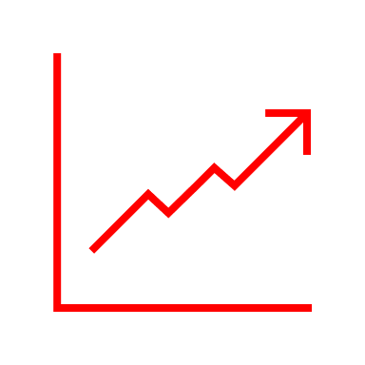

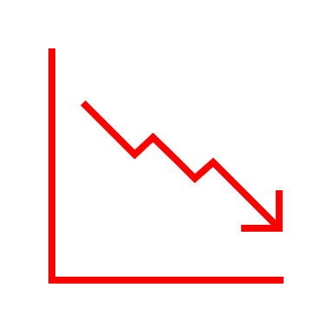
Conformal prediction의 의미
예측 결과에 대해 신뢰할 수 있는지 노력
?
* blackbox model
XAI는 모델을 들여다 보는 노력
예측 결과에 대해 신뢰할 수 있는지?
의사결정에 영향을 주는 불확실성이 어느 정도 수준(level)인지?

Slide 8
Prediction interval의 정의
Construct marginal prediction interval
어떤 분포를 따르는지 상관 (X)
어떤 sample size에 관계없음
논문에서는 위 수식을 와 동치
Notes:
element 들이 obs인건지 아니면 X1 이 obs인 건지..?

Slide 9
중요한 가정
확률 변수 'Y' 들이 교환가능(exchangeable)하면 모든 순열 σ 에 대해 다음이 성립한다.
IID 한 n개의 확률 변수는 항상 교환 가능(exchangeable)
복잡한 독립성 가정의 대안으로 많이 사용됌 (I.I.D 보다는 약한 가정)
Notes:
element 들이 obs인건지 아니면 X1 이 obs인 건지..?

Slide 10
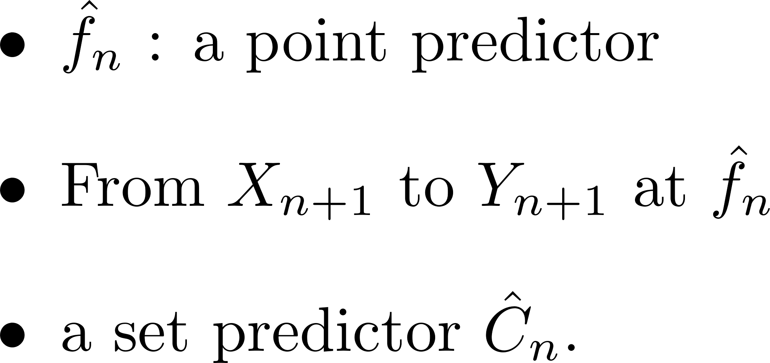
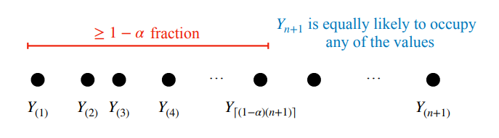
기본 아이디어
Observe exchangeable data
2. Fit model & get residuals
3. Check (n+1)th residual (1-a) quantile.

Slide 11
2
Problem

Slide 12
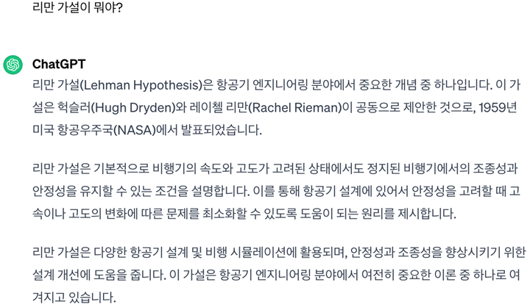
LLM의 문제점
LLM은 종종 존재하지 않는 사실을 갖는 출력을 생성할 수도 있다.
출력에 대해 항상 신뢰할 수 있는가?

Slide 13
Conformal inference
질문: 고등학교 생물학 질문입니다. 감자 조각이 순수한 물이 담긴 비커에 떨어졌습니다. 감자가 물에 잠긴 후의 활동을 설명하는 것은 다음 중 어느 것입니까?
(A) 물이 감자에서 주변 물로 이동한다.
(B) 물이 주변 물에서 감자로 이동한다.
(C) 감자 세포가 원형질분리가 일어난다.
(D) 물속의 용질이 감자로 이동한다.
정답은 옵션 B입니다.
당신은 세계 최고의 고등학교 생물학 전문가입니다. 다음 질문에 단계별로 이유를 설명하고 답변하십시오.
질문: 용해도 규칙에 따르면 다음 중 어느 것이 사실입니까?
(A) 모든 염화물, 브로민화물, 아이오딘화물은 용해성이 있다.
(B) 모든 황산염은 용해성이 있다.
(C) 모든 수산화물은 용해성이 있다.
(D) 모든 암모늄염은 용해성이 있다.
정답은 옵션:
다지선다형 방식으로 각각의 후보군들에 점수를 부여해 신뢰할 수 있는 answer를 선택하는 방식
후보집합 즉, candidate set을 생성하는 것은 QA관점에서 비합리적인 전략일 수 있다.
선행연구 [15] 참고
Notes:
주관식 객관식 예제로 설명하기

Slide 14
또다른 접근 - Conformal Factuality
대상포진 백신은 일반적으로 50세 이상의 성인에게 권장됩니다. 이 백신은 두 번에 걸쳐 접종하며, 두 번째 접종은 첫 번째 접종 후 2개월에서 6개월 사이에 실시됩니다. 현재로서는 대상포진 백신을 평생 한 번만 접종하는 것이 권장됩니다. 그러나 개인 맞춤형 권고를 받기 위해서는 항상 의료 전문가와 상담하는 것이 가장 좋습니다.
정의된 score function을 통해
특정 thresholds 아래에 있는 텍스트를 필터링
유용한 텍스트들도 제거가 될 수 있는 문제점이 있다. 대부분의 정보가 필터링 된다는 단점
random test prompt에 대해 한정적으로만 유지된다는 것 - 일반화 성능이 떨어짐
C. Mohri and T. Hashimoto. Language models with conformal factuality guarantees.

Slide 15
3
Solution

Slide 16
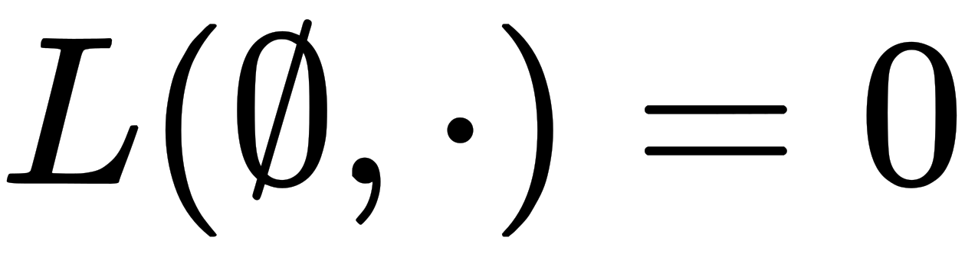
방법 1 - conditional framework to task
* Loss(예측, 실제) : 응답이 유효한지 아닌지 측정
응답이 항상 발행되지 않도록 허용
* 2가지 가정 추가
잘못된 정보가 추가될수록 손실도 증가하게끔 역할
필터링된 텍스트와 실제 텍스트간의 Loss가 임계값보다 작을 확률을 보장

Slide 17
필터링된 텍스트 집합의 정의는
conformity Score 정의는
따라서 목적식은 다음과 같이 설정할 수 있다.
Loss를 제어하는 최소 임계값을 의미, 과하게 필터링되지 않도록 설계
좋은 conformal score를 찾기

Slide 18
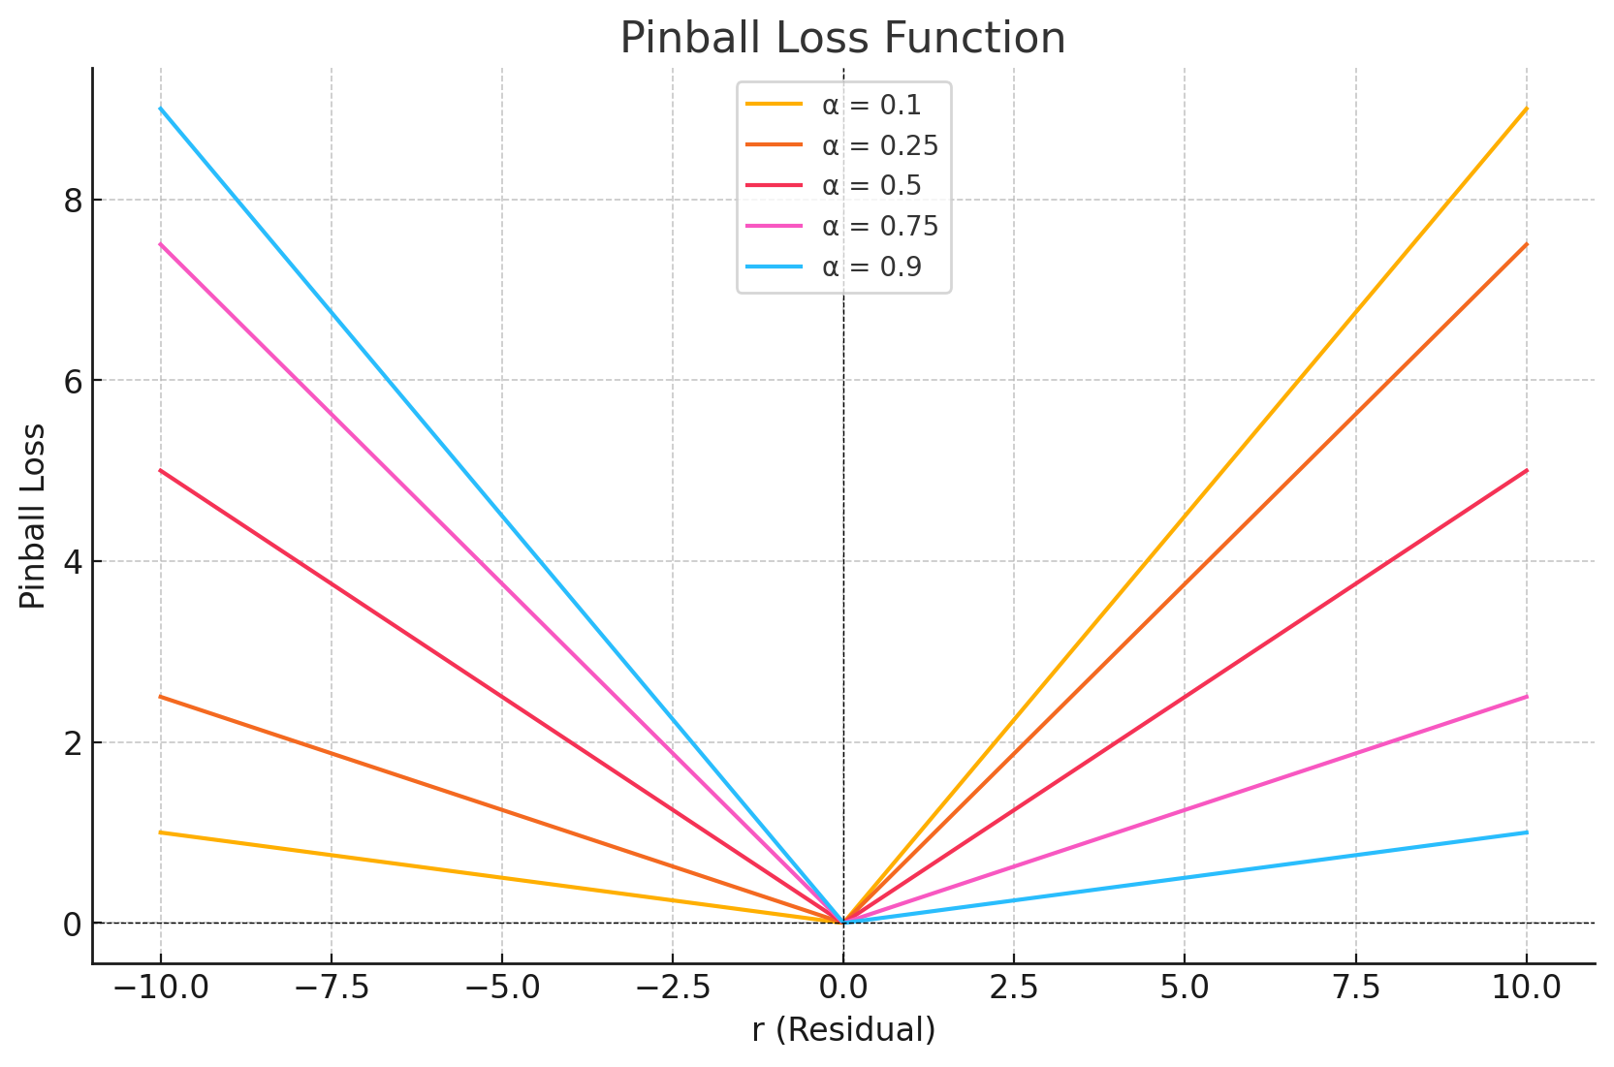
pinball loss란?
quantile loss라고도 함. 핵심은 잔차의 양수와 음수의 비대칭적인 가중치를 부여하는 방식.

Slide 19
Why conditional validity?
model
질병 A 예측 : 오류율 2%
질병 B 예측 : 오류율 8%
* 모델 자체는 평균 95% 신뢰도로 질병을 예측
정말 95%의 신뢰도가 맞는건지?
결론 : 위와 같은 문제를 해결하기 위해 조건부 유효성을 고려해야함.
즉, 같은 카테고리에 대해 별도의 오류율을 관리하고 독립적인 신뢰수준을 제공해야함

Slide 20
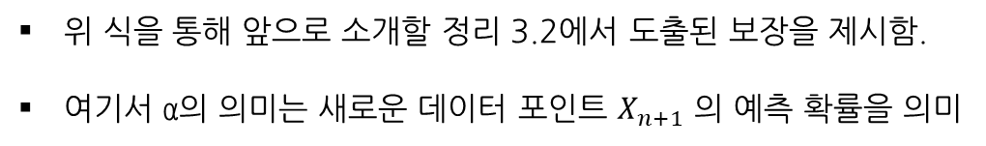
Document 자체가 분포를 따른다는 접근은
매우 어렵기 때문이라고 생각합니다.
Group-conditional calibration
* 기존 연구 conformal inference의 경우 강력한 분포 가정이 필요해서 다음 대안을 제시
* 예측한 사실성 (필터링된 claim들이 사실일 확률)이 특정 그룹 내에서 실제로 얼마나 잘 맞는지 의미
위 식을 통해 앞으로 소개할 정리 3.2에서 도출된 보장을 제시함.
여기서 α의 의미는 새로운 데이터 포인트 $X_{n+1}$ 의 예측 확률을 의미

Slide 21
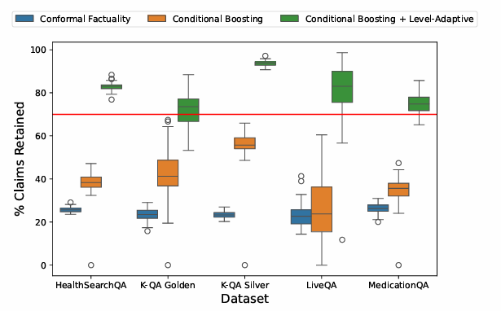
CB의 주장 점유율 비교
주장 점유율이 제안하는 방법론이 가장 높음. 목표는 70% 정도

Slide 22
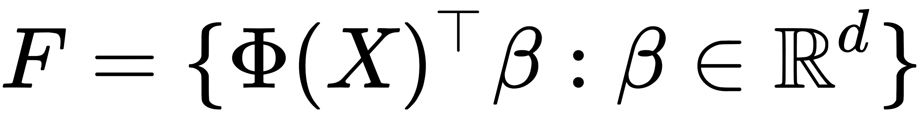
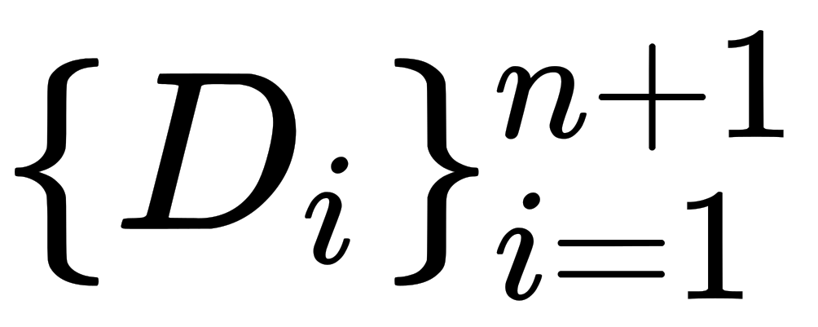
정리 3.1
을 유한 차원 선형 클래스라 하자.
가 교환 가능하고 식 (7)과 dual 문제의 해가 입력 데이터에서 대칭적
으로 계산되며 무응답과 단조성의 가정이 되면, 모든 f에 대해 다음이 성립한다.
필터링의 기준인 τ 가 random하게 설정이 되어도 신뢰성을 보장하는 것이 성립한다는 의미
즉, 테스트 포인트에 맞춰서 필터링 컷오프를 동적으로 조정하는 것이 가능
→ 빡세게 제한하면 과하게 필터링되는 것을 random으로 방지

Slide 23
방법 2 - Level-adaptive conformal prediciton
정리 3.2
을 유한 차원 선형 클래스라 하자.
가 교환 가능하고 식 (7)과 dual 문제의 해가 입력 데이터에서 대칭적
으로 계산되면, 모든 f 에 대해 다음이 성립한다.
오류 확률 α 에 대해서도 데이터(calibration set) 기반으로 조정하는 것이 가능하다는 것을 시사
목적식의 경우는 핀볼 손실에서 추정된 α( ) 식 기입

Slide 24
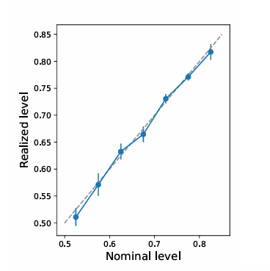
Level-adaptive 방식의 보장
Level adaptive probability 즉, nominal level이 empirical 하게 잘 보정되었음을 시사

Slide 25
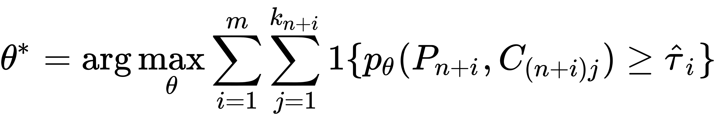
방법 3 - Conditional Boosting
* Tau hat의 경우 P_theta에 의존, 분위수 회귀 문제로 구함, 하지만 역전파 불분명
* Indicator ft의 경우 sigmoid로 근사
* 미분불가능한 목적식을 미분가능하도록 하는 방법
목표 : 필터링 방법과 LLM 출력을 가능한 많이 유지하면서도 유효성을 보장하는 점수를 찾는 것
θ 로 매개변수화된 claim score function이 각 sub-claim의 신뢰도를 측정

Slide 26
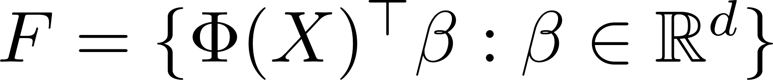
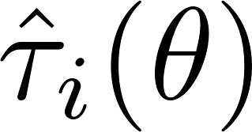
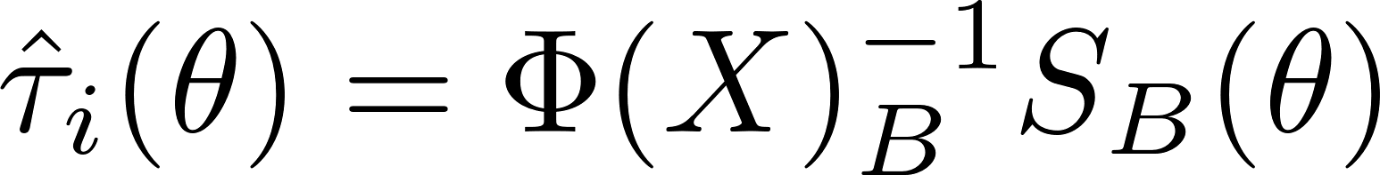

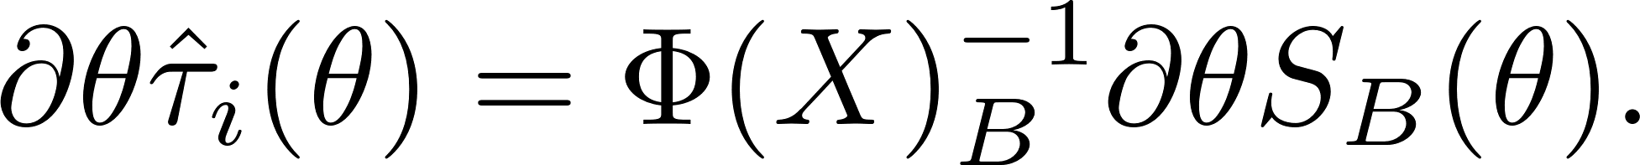
Contd.
linear function class 인
에서
를 얻는 회귀식은 LP (최적화)
그러므로 선형방정식의 해는 다음과 같다.
여기서 위 해가 non-degenerate 라고 가정하면 다음과 같은 미분연산을 수행할 수 있다. (명제 3.1)
보간, B를 최적 기저

Slide 27
4
Experiments

Slide 28
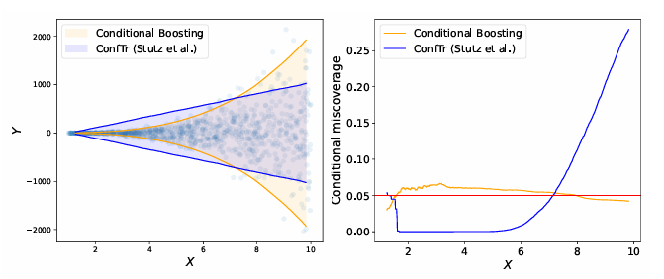
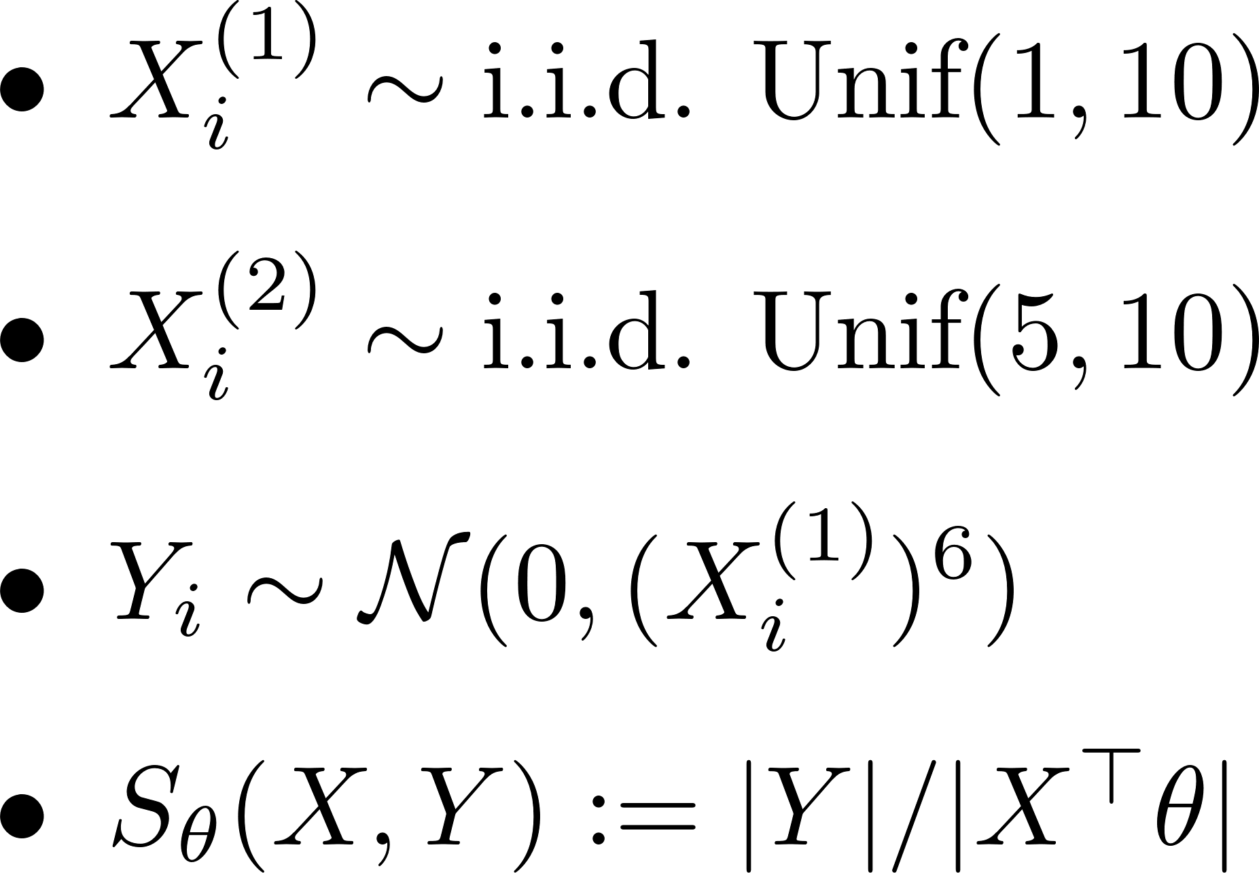
재현 데이터 실험
* 세팅
이분산성 구조
선행 연구 ConfTr과 Conditional Boosting 비교
ConfTr 방법이 CB보다 더 좁은 구간을 제공하지만, 조건부 유효성 측면에서는 떨어짐
Notes:
ConfTr 방법은 더 구체적이고 자세한 (좁은 구간)을 예측하지만, 조건부 분산(조건부변동성)을 크게 반영하지 못함 반대로
조건부 부스팅은 잘반영하지만 구체적이지는 못함.

Slide 29
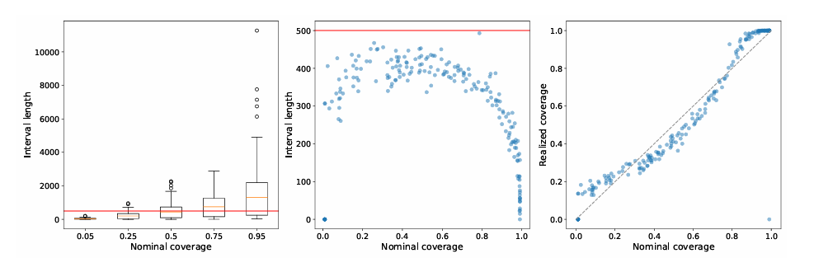
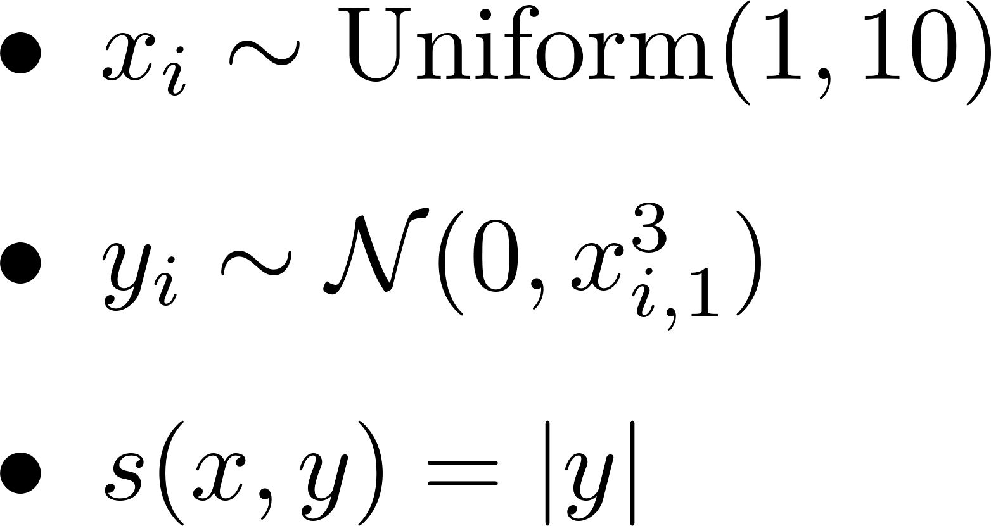
재현 데이터 실험2
adaptive α 에서 최대 목표길이가 500이 넘지않도록 조정
정리 3.2 의 검증
fix된 α 에서 test point에 대한 구간 길이의 empirical dist
* 세팅
level-adaptive method의 성능을 평가
Notes:
nominal coverag와 realized coverag의 차이?

Slide 30
의료 데이터 QA 실험
* 데이터셋
HealthSearchQA : 3047
K-QA : 1077
LiveQA : 100
MedicationQA : 627
K-QA Golden
도메인 전문가가 작성하거나 검토한 데이터
K-QA Silver
LLM이나 비전문가에 의해 생성된 데이터
Claim Score 경우,
GPT 3.5
Temperature = 5 에서 5번 질문
"대상포진 백신은 일반적으로 50세 이상의 성인에게 권장됩니다."
* 위 파라미터가 높을수록 random ↑
* 지지 (+1)
* 관련없음 (0)
* 모순 (-1)
위 점수를 평균하여 Score 계산
그 외에도 Frequency, self-reported 등 점수 부여 방식이 있다.

Slide 31
Contd.
Conditional Boosting
n=720 : estimate α( )
각 α에서 claim의 유효성 평가 → claim 70% 점유하는 가장 작은 값
Split (n=1421)
Data
level-adaptive conformal prediction
evaluate methods
Another Split
Notes:
각각의 데이터를 각 단계에 어떻게 사용하는지?

